Slide 1
تطبيقات حياتية للمثلث القائم الزاوية

Slide 2
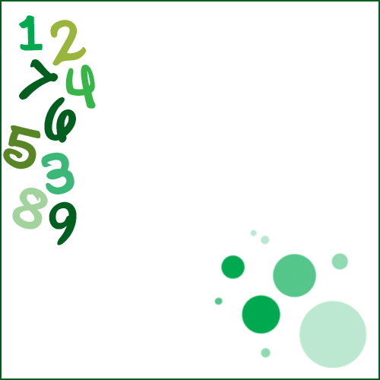
يقوم قرد بتسلق شجرة في حديقة ليصل الى قمة الشجرة , بدءا من قاعدة الشجرة ذات القياس 8 متر, احسبي زاية الارتفاع الى أعلى الشجرة بعد تكوين مثلث قائم 90 درجة .
Cos = a/h
Cos = 7/18
= cos-1(7/18)
= 67.11
h
22.89
18m
O
a
7m

Slide 3
جدي طول الضلع ( : (x
o= h2 - a2
O = 324 - 49
o = 275
O = 16.6
h
O
18m
X
a
7m

Slide 4
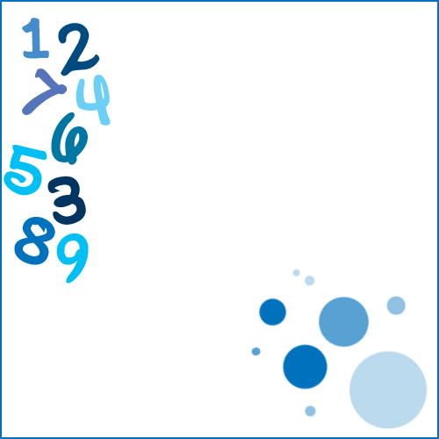
جدي : sin22.89
Sin22.89 = o/h
Sin22.89 = 7/18
Sin 22.89 = 0.39
h
22.89
18m
a
X
O
7m

Slide 5
جدي : tan22.89
Tan22.89 = o/a
Tan22.89 = 7/16.6
Tan22.89 = 0.42
h
22.89
18m
a
16.6m
O
7m

Slide 6
Done by :- Shrouk Hisham .
Grade :- 10 – A
Lovely math teacher Aziza Zahran .

